Slide 1
Удружење учитеља Косјерић
ПОЗИВ НА
ДЕЧЈИ КАМП
Михајило Јоксимовић 062-8831354
Бојана Ерчић 0631093554.
Email: ucmihailo@gmail.com или ercicbojana@gmail.com

Slide 2
Месна заједница Доња Ражана обухвата три села: Скакавце, Росиће и Мионицу и налази се на северозападу општине Косјерић. Рељеф ових села је брежуљкаст са речном долином кроз средину, окружен падинама планина Субјела, Повлена и Маљена.
Историја овог краја датира још од давнина и први трагови људских насеља потичу из времена Илира, тачније њиховог племена Партина. Целом дужином Скакавачке реке налазе се илирске гробнице у облику купастих узвишења. Доласком Словена и стварањем српске државе Немањића, овај крај припада жупи Црна Гора. Предео ове МЗ био је познато ловиште средњевековне властеле. У писаним документима Скакавци и Мионица помињу се први пут 1476.г. и то у турским катастарским пописима. Скакавци су тада имали 26 а Мионица 33 домаћинства. У следећем попису из 1572.г. Скакавци имају 9 а Мионица 12 домова.
У каснијим бурним догађајима, ратовима и сеобама, ови крајеви углавном остају без становника. Потпуније насељавање почиње тек у 18. и 19. веку доласком досељеника из Црне Горе и Кремана. Росиће је основало више креманских породица а Скакавце само једна из породице Захарића која је ту и поповала.

Slide 3
У новијој историји, територију и становништво МЗ нису обишли ни бурни догађаји из 1. и 2. светског рата тако да и из овог периода постоје видљиви трагови. Данас и поред уочљиве миграције из села у град, на овом простору живи око 300 домаћинстава, имају своју школу, Дом омладине и неколико продавница. Становништво се углавном бави пољопривредом и све више сеоским туризмом. МЗ има 15 регистрованих сеоских домаћинстава што чини 80% сеоских домаћина целе општине. Квалитет услуга и тридесетогодишња традиција бављења, резултирали су да је и Туристички цвет 2006. стигао у нашу МЗ као и да поједини домаћини имају и по 1000 ноћења годишње. Поред појединачних породица, у последње време све су чешће организоване посете деце, планинара или пензионера из Београда и Новог Сада.
У последњих неколико година рад МЗ је интензивиран. Искориштен је дар природе, један предивни водопад, уређен је простор око њега, доведена вода, струја и сторене су могућности да се ту људи баве и рекреацијом и културом и спортом. У МЗ постоји регистрована планинарска стаза, стаза за џипијаду, игралиште за мали фудбал, одбојку и кошарку, урађена је трим стаза поред термалне воде. У МЗ се долази новим асфалтним путем, сви главни путеви у њој су асфалтирани, направљено је вештачко језеро, а у изградњи је нови пут за Дивчибаре у чијем се непосредном окружењу и налазимо.

Slide 4
На територији МЗ већ 9 година се организује манифестација Дани сеоског туризма. Циљ манифестације јесте да подржи развој сеоског туризма у целој општини, да га оснажи и пружи лепу слику о овом крају и овим људима. У оквиру манифестације, до сада се шест пута организовао Дечји камп у који нам у госте долазе деца из београдских и новосадских школа а 2013.године, на Дечјем кампу, била су деца са Косова, из школе Свети Сава из Косовске Митровице. Они заједно са својим учитељима а уз помоћ реализатора Кампа и деце домаћина из ОШ у Скакавцима реализују активности које су дате у програму Кампа. Њихов боравак у нашој МЗ је веома користан јер они односе позитивну слику о овом крају у средину из које долазе а то је управо средина из које су потенцијални гости за сеоски туризам. Уз то је циљ организовања Дечјег кампа да нам деца из урбаних средина буду гости, да се упознају са селом, животом на селу, природом, људима, школовањем и да се врате у своја места са новим сазнањима и лепим успоменама о нашем месту. Такође је циљ да се градска деца и сеоска упознају, друже , размењују искуства и стварају пријатељства.

Slide 5
До сада је Дечји камп организован 6 пута и у гостима су нам биле школе: Дринка Павловић, Ђуро Стругар, Светозар Милетић, Душан Вукасовић Диоген, Десанка Максимовић, Јован Стерија, Љуба Ненадовић (два пута), Раде Кончар из Београда , новосадска Душко Радовић и Свети Сава из Косовске Митровице. Кроз Дечји камп је прошло више стотина ученика и више десетина њихових учитеља. Поносимо се тиме што су кроз различите теме Дечјег кампа, учесници стицали нова знања и вештине.
Дечји камп има свој програм активности. На првом месту му је едукација деце и она се са великом пажњом претходних година и одвијала. Тек после дође дружење, игра и упознавање нове средине и пријатеља. Сва досадашња деца и њихови учитељи били су задовољни активностима и гостопримством на Дечјем кампу.

Slide 6
Програм овогодишњег петодневног Дечјег кампа је следећи:
ПРВИ ДАН:
-12 ч долазак деце у Скакавце
-до 13 ч прихват деце, добродошлица, освежење, расподела, упознавање са садржајем кампа , одлазак у домаћинство Милогошће
-13 ч ручак
-од 14 до ­15 ч поподневни одмор
-од 15 до 16 ч дечије игре у дворишту и упознавање домаћинства и околине
-16 ч радионица: ТКАЊЕ (процес израде тканих радова од добијања вуне, преко њене обраде до самог ткања)
-19 ч вечера
-20 ч слободно вече
-21 ч спавање

Slide 7
ДРУГИ ДАН:
-8 ч устајање, умивање, спремање, гимнастичке вежбе
-9 ч доручак
-10 ч радионица: ВАЈАТ (посета етно вајату, сеоској школи, илирским гробницама, водопаду и упознавање са карактеристикама ових места)
-14 ч ручак
-од 15 до 16 ч поподневни одмор
-до 17 ч дечије слободно играње на отвореном
-17 ч радионица: МЛЕКО (процес добијања млека и млечних производа на традиционалан начин)
-19 ч вечера
-20 ч слободно вече
-21 ч спавање

Slide 8
ТРЕЋИ ДАН :
-8 ч устајање, умивање, спремање, гимнастичке вежбе
-9 ч доручак
-10 ч радионица: ВОДЕНИЦА (процес добијања кукурузног хлеба од припреме жита, одласка у воденицу воловском запрегом, млевења, повратка и печења хлеба)
-14 ч ручак
-од 15 до 16 ч поподневни одмор
-до 17 ч слободно дечије играње
-17 ч радионица: ЗГРАДЕ СЕОСКОГ ДОМАЋИНСТВА (упознавање са изгледом и наменом зграда сеоског домаћинства и прављење макета)
-19 ч вечера
-20 ч слободно вече
-21ч спавање

Slide 9
ЧЕТВРТИ ДАН :
-8 ч устајање, умивање, спремање, гимнастичке вежбе
-9 ч доручак
-10 ч радионица: ШТА НАМ НУДИ ПРИРОДА (прикупљање самониклих биљака у четири категорије: чај, тинктура, уља и масти, храна и прављење истих)
-14 ч ручак
-од 15 до 16 ч поподневни одмор
-од 16 до 17 ч слободно дечје играње
- 17 ч радионица: ОБИЧАЈ (упознавање са народним обичајем из овога краја и активностима око њега)
-19 ч вечера
-20 ч логорска ватра
-21 ч спавање

Slide 10
ПЕТИ ДАН:
-8 ч устајање, умивање, спремање, гимнастичке вежбе
-9 ч доручак
-10 ч радионица: ПЧЕЛЕ (упознавање са животом пчела, пчелињим производима и цеђење меда, потпуно безбедно). Могућа замена за радионицу сличног типа.
-12 до 14 ч дечије спортске игре
-14 ч ручак
- од 15 до 16 ч поподневни одмор
- од 16 до 18 ч слободно дечије играње
-18 ч радионица: КВИЗ ( уз занимљив квиз, проверавање наученог током кампа,проглашење победника, додела награда)
-19 ч вечера
-20 ч слободно вече
-21 ч спавање

Slide 11
Понуђени програм Дечјег кампа спроводи се у целости и током целе године. Због постојања и других радионица могуће га је у договору и кориговати. Дечји камп организује Удружење учитеља Косјерић а програм спроводе по два учитеља из удружења. Деца су смештена у домаћинству које се бави сеоским туризмом Милогошће, собе су типа апартмана високе категорије, храна је домаћа.Домаћинство поседује велико двориште са базеном урађеним по свим стандардима у којем је омогућено купање. Уз то постоји простор за дечије играње у дворишту и непосредној околини. Цена учешћа на кампу износи 2000 динара по ученику на дан. У њу је урачунат пун пансион, све радионице, сав материјал за рад, превоз из вашег места до кампа и назад. Учитељица која доведе ученике има дневницу од 2000 динара по дану и бесплатан боравак. Максималан број ученика је 20 са учитељицом.
За све информације јавити се Удружењу учитеља Косјерић на телефоне Михајило Јоксимовић 062-8831354 или Бојана Ерчић 0631093554.
Email: ucmihailo@gmail.com или ercicbojana@gmail.com

Slide 12
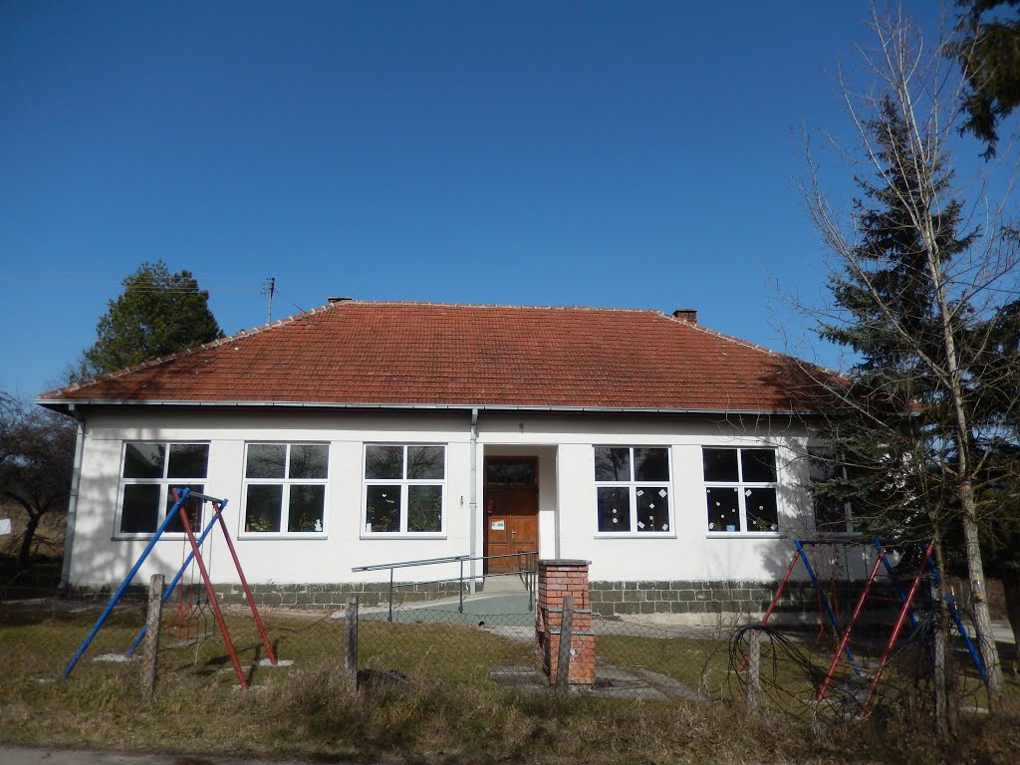
ДЕЧЈИ КАМП СКАКАВЦИ

Slide 13
Школа у Скакавцима изграђена је 1936.године.
Реновирана 2007.године.
Пре 80 година имала је преко 100 ученика, а ове школске године укупно 11 ученика.
У циљу оживљавања села организују се и Дечји кампови

Slide 14
ДОЧЕК ДЕЦЕ УЗ ТРАДИЦИОНАЛНЕ ОБИЧАЈЕ

Slide 17
УПОЗНАВАЊЕ УЧЕНИКА СА ПРОГРАМОМ КАМПА
Упознавање ученика са школом и сеоском средином
Подела у групе
Упознавање са радним материјалом и задацима
Школска представа

Slide 20
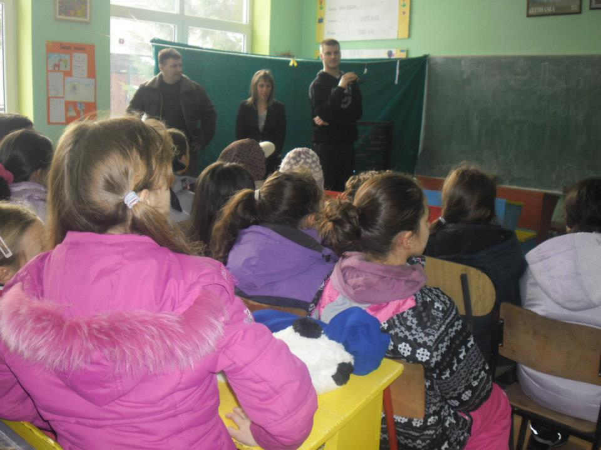
ДРАМСКА ПРЕДСТАВА

Slide 22
ОДЛАЗАК И СМЕШТАЈ У ДОМАЋИНСТВО МИЛОГОШЋЕ
Смештај у домаћинство Милогошће
Собе двокреветне и трокреветне
Свака соба има купатило, ТВ, интернет
Храна домаћа
Домаћинство поседује отворени базен, пространо двориште
У оквиру домаћинства су и све помоћне зграде са домаћим животињама

Slide 26
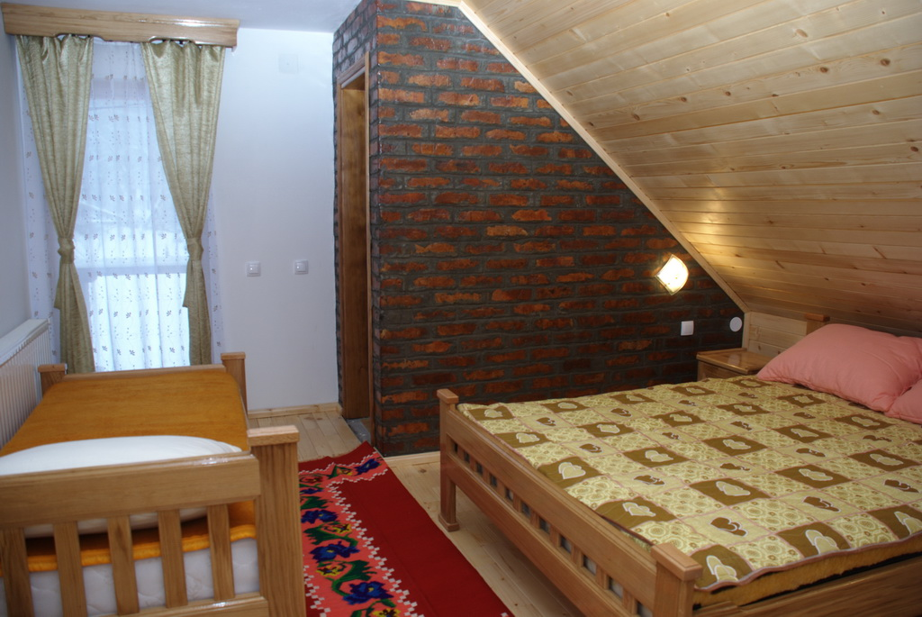

Slide 27
УРЕЂЕЊЕ ДЕЧЈЕ КУЋЕ

Slide 33
Камп се може организовати тематски или кроз радионице
Тематски: Некад и сад, Хајдучки дани, Шта нам нуди природа...
Радионице: Ткање, Вајат, Воденица, Млеко, Зграде сеоског домаћинства, Обичаји...

Slide 34
ТКАЊЕ
Шишање оваца
Прање вуне
Сушење вуне
Чешљање вуне
Ређење вуне
Предење вуне
Мотање на канчела
Мотање на клупче
Мотање на цеви
Ткање

Slide 37
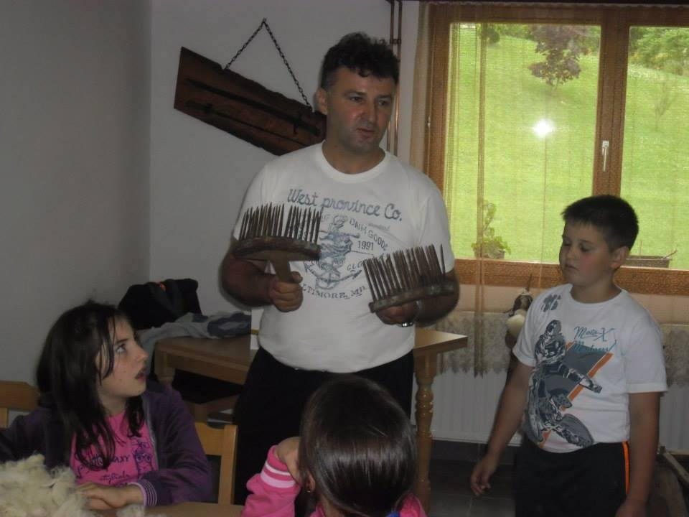
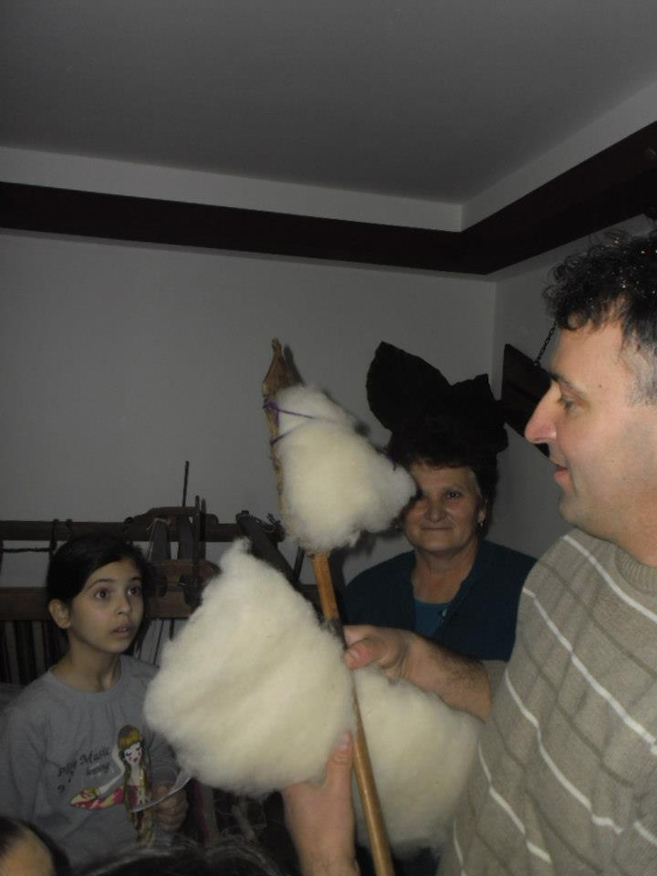

Slide 38
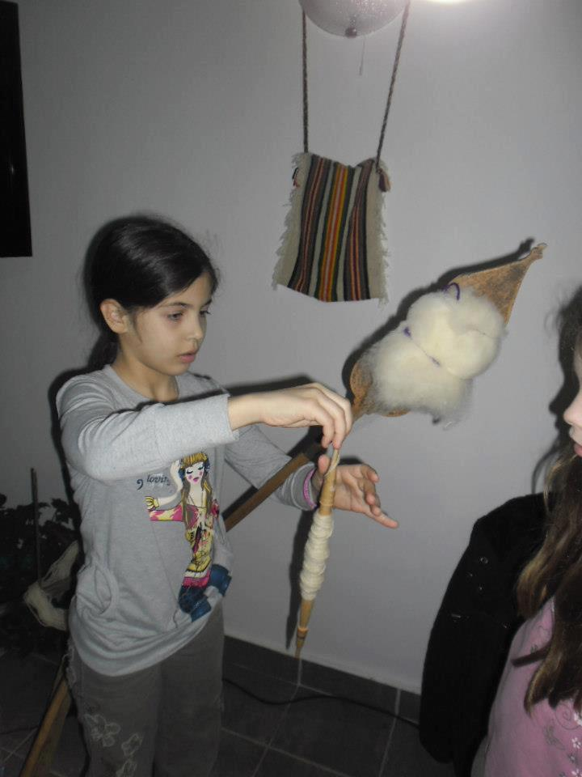

Slide 42
ВАЈАТ
Како се некада живело
Употребни предмети
Ограда од прошћа
Крајпуташ
Илирске гробнице
Водопад

Slide 49
МЛЕКО
Добијање млечних производа на традиционалан начин
Мужа крава
Варење млека
Скидање кајмака
Сирење

Slide 54
ВОДЕНИЦА
Круњење кукуруза
Одлазак у воденицу запрегом
Млевење кукуруза
Прављење проје од добијеног брашна

Slide 61
ЗГРАДЕ СЕОСКОГ ДОМАЋИНСТВА
Обилазак зграда и упознавање са њиховом наменом
Качара
Млекар
Сушара
Бунар
Чардак
Штале
Прављење макета

Slide 65
ШТА НАМ НУДИ ПРИРОДА - БИЉКЕ
Тражење задатих самониклих биљака
Груписање по намени: тинктуре, чај, масти и уља, храна
Цртање биљкама

Slide 69
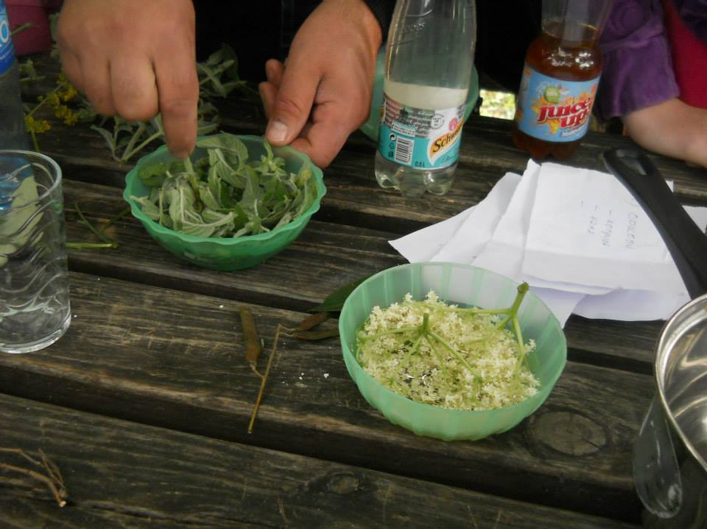

Slide 71
ОБИЧАЈИ У НАШЕМ КРАЈУ
Упознавање са српским обичајима
Приказ Бадњег дана

Slide 76
ПЧЕЛЕ
Врсте и живот пчела
Пчелињи производи
Врцање меда

Slide 82
СПОРТСКЕ ИГРЕ
Полигон препрека
Клипак
Скакање у џаку
Конопац
Фудбал
Одбојка...

Slide 88
КВИЗ
Шта смо научили на Дечјем кампу
Такмичење
Подела награда

